Slide 1
PORTFOLIO
이름 | 김 점 핏
생년월일 | 2021. 03. 01
이메일 | jumpit@jumpit.co.kr
전화번호 | 010-0000-0000
주소 | 서울시 구로구

Slide 2
01. | 음악추천 서비스 만들기 | 개인 사이드 프로젝트로 React 사용 경험 및 숙련도 향상을 위하여 진행함
02.
03.
04.
05.
06.

Slide 3
COVID-19 COMPASS
:코로나 가이드시스템

Slide 4
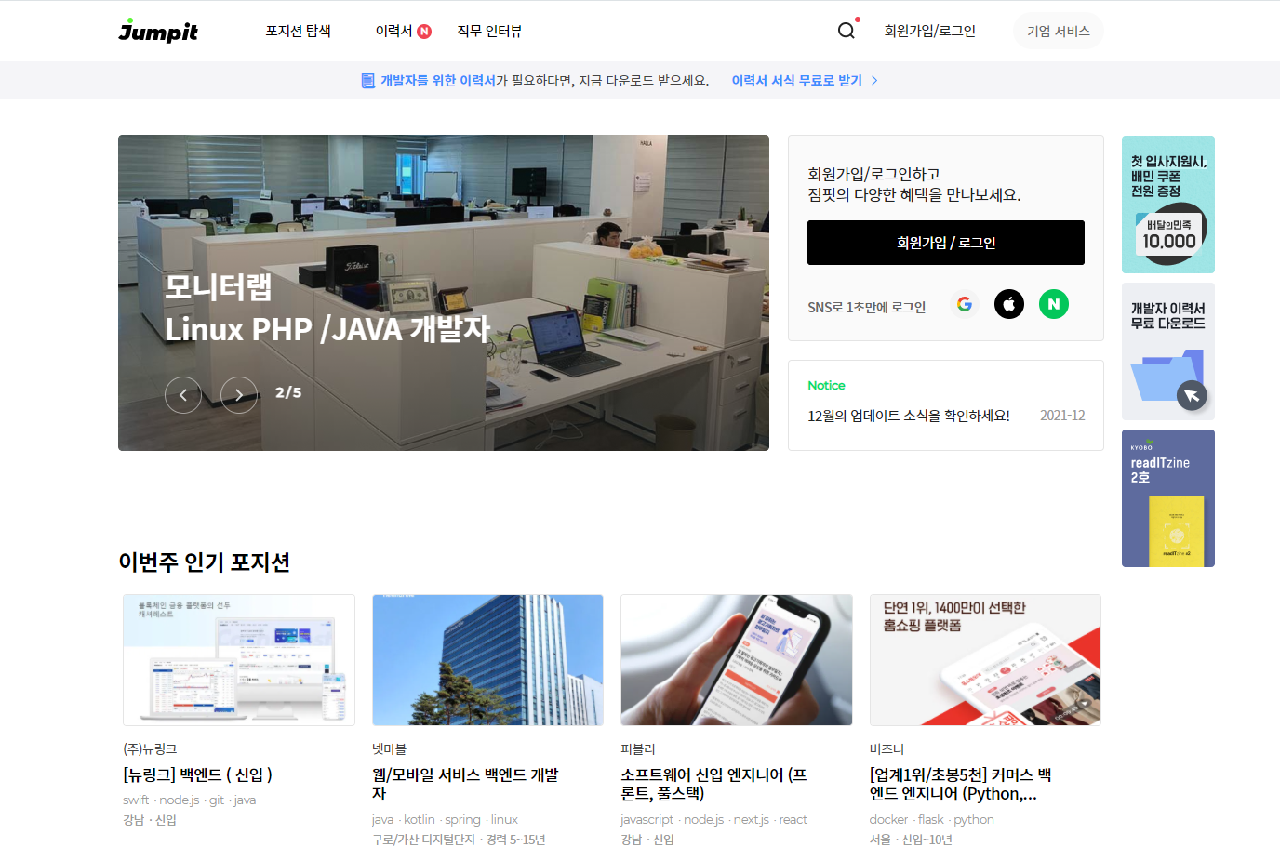
작업 기간 | 2021. 01 ~ 2021. 04 (4개월)
인력 구성(기여도) | BE 1명 / FE 1명 (FE 기여도 100%)
프로젝트 목적 | 개인 사이드 프로젝트로 React 사용 경험 및 숙련도 향상을 위하여 진행함
프로젝트 내용 | 사용자가 좋아하는 음악을 등록할 경우, 노래를 분석하여 새로운 음악을 추천하는 웹 서비스
주요 업무 및 상세 역할 | 노래 추천 이미지 롤링 리스트 작업 서비스 기획부터 프론트엔드 기능 구현까지 전담하여 업무 수행 Tab Navigation 구성
사용언어 및 개발 환경 | React-native, AWS, EC2, Python, Django
참고 자료 | Github 링크

Slide 5
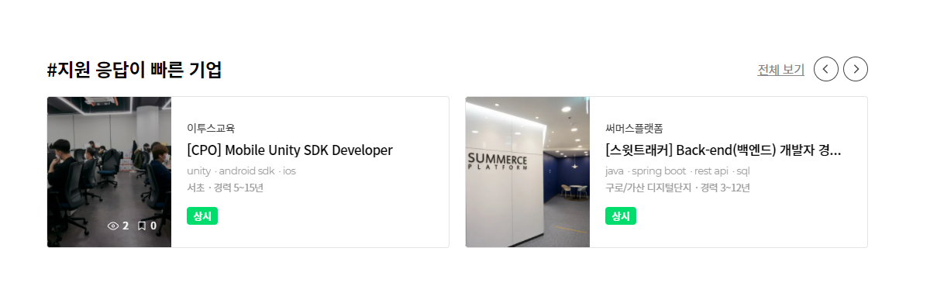
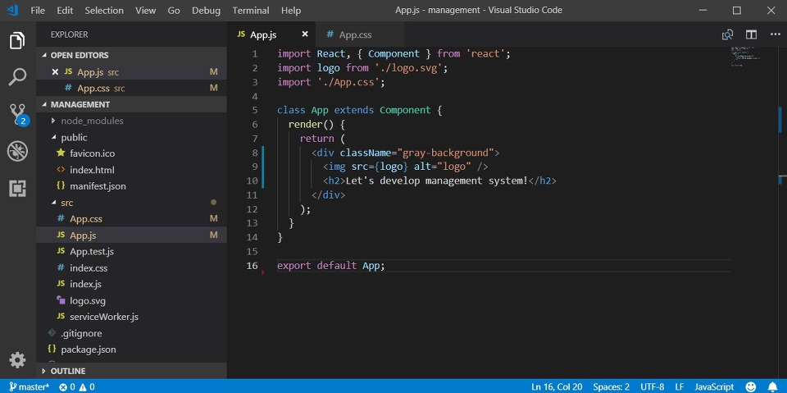
코딩 내용 (샘플)
기능 소개
배너 롤링 작업 / 2초 간격으로 롤링/ 2개 * 3벌
작업 내용
이미지/ 포지션 내용 API 연동
이미지 반복 롤링 > SrartAction 함수 사용 > 1px 왼쪽으로 이동

Slide 6
② 메인 작업 내용
작업 내용 소개
코딩 내용 (캡쳐)

Slide 7
02.

Slide 8
02.
프로젝트 결과물
작업 기간
인력 구성(기여도)
프로젝트 목적
프로젝트 내용
주요 업무 및 상세 역할
사용언어 및 개발 환경
참고 자료

Slide 9
02.
① 메인 작업 내용
작업 내용 소개
코딩 내용 (캡쳐)

Slide 10
02.
② 메인 작업 내용
작업 내용 소개
코딩 내용 (캡쳐)

